Slide 1
III САНКТ-ПЕТЕРБУРГСКИЙ МЕЖДУНАРОДНЫЙ
КОНГРЕСС КОНФЛИКТОЛОГОВ
Возможности применения технологии виброизображения
в оценке способов разрешения конфликтов
(на основе подхода Г. Шварца)
Николаенко Яна Николаевна
кандидат психологических наук

Slide 2
Принцип междисциплинарности в развитии современной конфликтологии:
«Важнейшей стороной принципа междисциплинарности является принцип равенства всех 17 отраслей конфликтологии…»
«Изучение любых видов конфликтов не должно ограничиваться рамками одной науки, но должны обязательно использовать подходы, методики и результаты, имеющиеся по данной проблеме в нескольких отраслях конфликтологии», ст. 101
«Жизнь человека, его поведение в конфликтах определяется бессознательным и подсознанием в той же, если не в большей степени, чем сознанием», ст. 104
А.Я. Анцупов, С.Л. Прошанов, 2013
Конфликтология
Психология
Социология
Психометрия
17 основных отраслей конфликтологии:
- Политическая
конфликтология;
- Юридическая
конфликтология
и др
Разные подходы - разные модели и методы
Эволюционная модель способов разрешения конфликтов Г. Шварца
Теория множественного интеллекта Г. Гарднера и др
Notes:
Междисциплинарный теоретико-прикладной характер конфликтологии, как науки, предполагает анализ и разработку способов предотвращения и разрешения конфликтов. Таким образом, существует необходимость увеличить число прикладных исследований, за счет привлечения современных высокоэффективных технологий междисциплинарной направленности. Основным критерием валидности и надежности результатов исследования является их прикладной характер и междисциплинарность, где привлечение новых технологий, следует рассматривать как инструмент повышения валидности и надежности. Технология виброизображения является основным методом психометрии и может успешно применяться в различных науках и их отраслях.

Slide 3
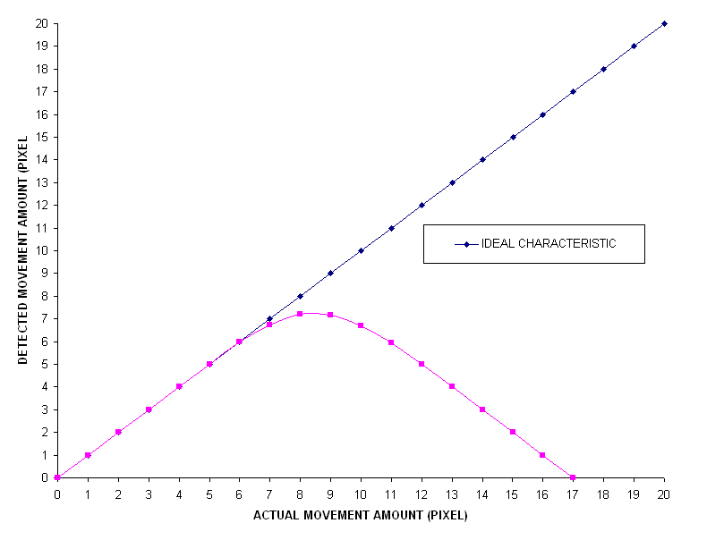
О технологии виброизображения: Межкадровая разность, как мера величины движения
Последовательность кадров
y
T₁
x
y
T₂
x
y
Δ
Зависимость накопленной межкадровой разности от количества движения объекта
x
Notes:
Технической базой технологии виброизображения является накопление межкадровой разности Разница кадров пропорциональна микродвижениям, но для макродвижений мы видим потерю прямой зависимости между количеством движений и накопленной разностью кадров.

Slide 4
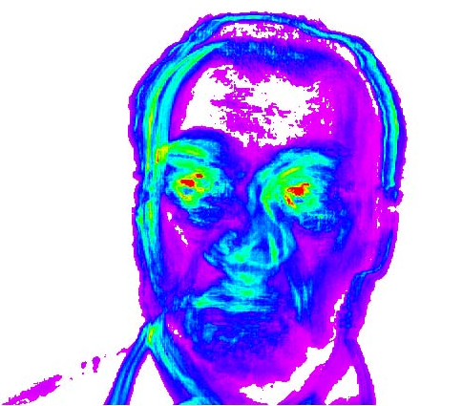
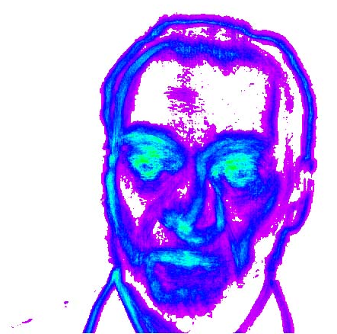
Формулы построения амплитудного и частотного виброизображения
Амплитудное виброизображение
Частотное виброизображение
масштаб
Notes:
С технической точки зрения частота и амплитуда микродвижений головы человека преобразуется в параметры его психоэмоционального состояния при программной обработке видеосигнала. Амплитудная и частотная составляющие виброизображений представляют собой параллельные видеопотоки, сходные по формату изображения с исходным видеосигналом. Каждый кадр амплитудно-частотной составляющей содержит временную и пространственную информацию о прошлом этого видеопотока, ограниченную по времени N, количеством кадров накопления разности кадров.
Технология Vibraimage превращает эти видеопотоки в первичные параметры виброизображения, т.е. психофизиологические параметры человека.

Slide 5
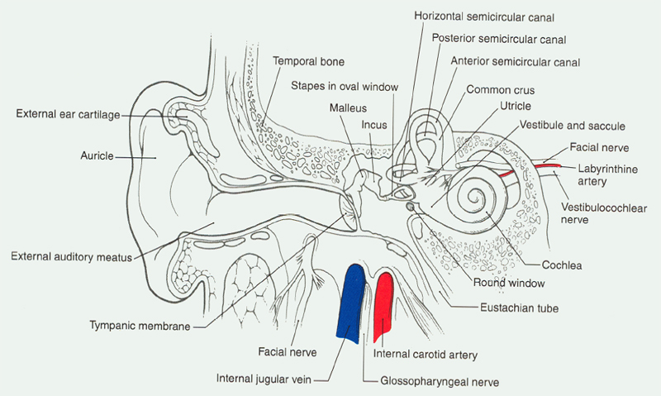
Вестибулярно-эмоциональный рефлекс(VER)
Движения, микродвижения
ТВ камера
Мысли, намерения, эмоции
Компьютерная программа VibraImage
Эмоциональное состояние
VER
Notes:
Мы обнаружили, что частота и характеристики движения головы зависят от эмоций и психофизиологического состояния человека, поэтому мы назвали эту зависимость вестибуло-эмоциональным рефлексом. Вестибулярно-эмоциональный рефлекс является физиологической основой виброизображения человека.

Slide 6
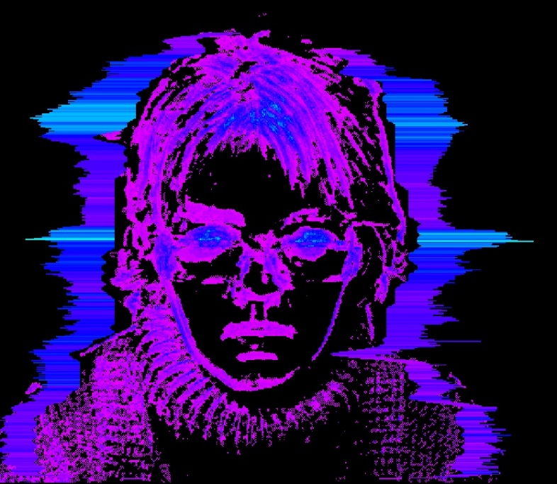
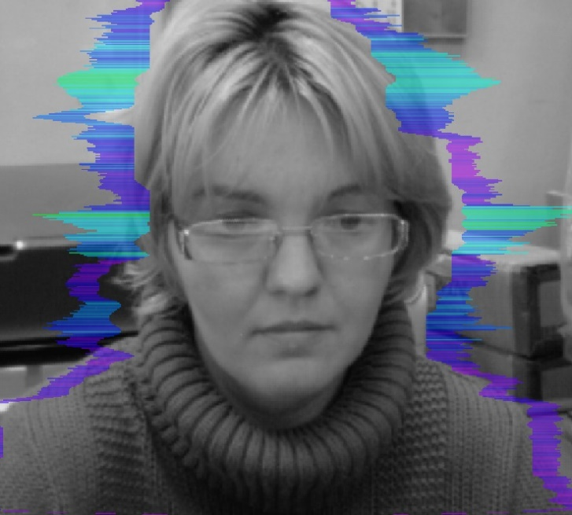
Что такое технология виброизображения?
Виброизображение - это изображение, отражающее пространственно-временные параметры движения и вибрации объекта
Notes:
Технология виброизображения позволяет определить психофизиологическое состояние человека при анализе его микро движений за счет вестибулярно-эмоционального рефлекса. Где различные колебательные процессы характеризуются двумя основными параметрами - амплитудой и частотой.
.

Slide 7
Сферы применения технологии виброизображения
VibraImage PRO
VibraImage 10
VibraImage SDK
Vibaraimage 8PRO+
VibraNET
VibraNET SDK
VibraImage 8 PRO
Dr.Pulse
VibraMA
Love Detector
Notes:
Преимущества технологии виброизображения перед другими технологиями психофизиологического обнаружения позволяют использовать ее в различных областях применения. Практически, технология виброизображения может быть успешно использована в любой области применения, поскольку в сочетании с синхронным представлением различных стимулов можно определить сознательную и бессознательную реакцию человека на представленный стимул.
VibraImage Pro – основная программа объединяющая в себе различные системы контроля за безопасностью

Slide 8
Гипотеза исследования: люди с профильным образованием «конфликтология», «психология» и др. отдадут предпочтение профессиональным способам разрешения конфликтов (делегирование полномочий, компромисс, консенсус), в отличие от людей без профильного образования в данной области (с техническим образованием и пр).
Предмет исследования: способы разрешения конфликтов.
Методологическая основа исследования: эволюционный подход к типологии способов разрешения конфликтов Герхарда Шварца.
Методы исследования: оценка способов разрешения конфликтов,
на базе программного обеспечения «PsyAccent», посредством
технологии виброизображения

Slide 9
Модель разрешения конфликтов по Г. Шварцу
ДАЛЬНЕЙШЕЕ РАЗВИТИЕ
Консенсус
Компромисс
Делегирование
полномочий
Подчинение
Уничтожение
Бегство
Notes:
Модель Шварца в разрешении конфликтов отражает эволюционный подход: от простого к сложному, от игнорирования конфликта до профессиональных способов его разрешения. Соответственно, наличие профильного образования теоретически можно рассматривать как ограничивающих фактор в выборе способов, что и послужило начальной гипотезой нашего исследования.

Slide 10
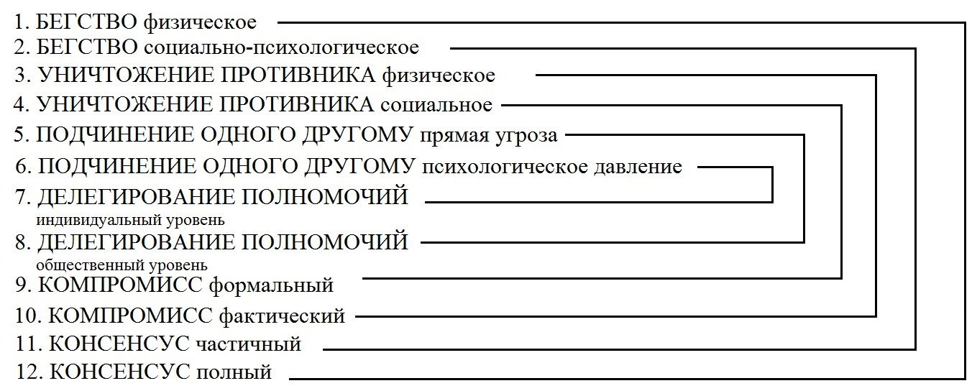
Развернутая эволюционно-оппозиционная модель разрешения конфликтов по Г. Шварцу
Notes:
Так выглядит развернутая модель Шварца, которая была заложена в основу опросника, на базе технологии виброизображения. Мы видим линейно-оппозиционное расположение способов разрешения конфликта, как в парах, так и между парами. Линейно-оппозиционное расположение вопросов-стимулов в сочетании с фото-стимулами хорошо зарекомендовали себя в диагностике способностей по Г. Гарднеру (VibraMI http://psymaker.com/ru/shop/vbraimage-med/vibrami/), диагностике акцентуаций личности (PsyAccent http://psymaker.com/ru/shop/vbraimage-med/PsyAccent/).

Slide 11
Общий профиль способов разрешения конфликтов, на базе технологии виброизображения
Пример 1. Респондент с техническим образованием
N | % | PA | Способы разрешения конфликта
1 | 100 | КЧ | Консенсус частичный (КЧ)
2 | 82 | ДВ | Делегирование полномочий: внутренний уровень (ДВ)
3 | 81 | КФ | Компромисс фактический (КФ)
4 | 72 | ПП | Подчинение одного другому: психологическое давление (ПП)
5 | 67 | УС | Уничтожение противника социальное (УС)
6 | 56 | КР | Компромисс формальный (КР)
7 | 53 | ДЭ | Делегирование полномочий: уровень эксперта (ДЭ)
8 | 41 | БФ | Бегство физическое (БФ)
9 | 28 | УФ | Уничтожение противника физическое (УФ)
10 | 27 | ПУ | Подчинение одного другому: прямая угроза (ПУ)
11 | 23 | БС | Бегство социально-психологическое (БС)
12 | 0 | КП | Консенсус полный (КП)
- базовый
- профессиональный
Notes:
Перейдем к обсуждению полученных результатов: Как оказалось профиль образования существенным образом не влияет на выбор способов разрешения конфликтов. Рассмотрим профиль способов разрешения конфликтов у респондента с высшим техническим образованием. Неожиданно оказалось, что профессиональные способы преобладают над базовыми способами разрешения конфликтов т.к. сложные, узко-специализированные способы преобладают над простыми. Первое место принадлежит частичному консенсусу и делегированию полномочий на внутреннем уровне (членам семьи, друзьям).

Slide 12
N | % | PA | Краткая характеристика
1 | 100 | КЧ | Частичный консенсус характеризуется синтезом или частичным использованием всех ранее перечисленных способов разрешения конфликтной ситуации и осознанием противоречия внутри самого противоречия каждой из сторон
2 | 82 | ДВ | Делегирование полномочий третьей инстанции из числа ближайшего окружения. Это самый распространенный в жизни человека способ разрешения конфликтной ситуации: спросить «совета», а точнее – переложить ответственность на близких и родных людей
3 | 81 | КФ | Фактический компромисс предполагает уступки участников конфликта в значимой его сфере. Отличием фактического компромисса от формального, является обоюдная готовность участников конфликта приложить усилия к его разрешению
4 | 72 | ПП | Подчинение или порабощение, путем психологического давления – это классический шантаж, интрига, хитрые манипуляции, вымогательство и др.
5 | 67 | УС | Социальное или социально-психологического уничтожение противника предполагает отказ от участия в конфликте, посредством устранения реального или потенциального соперника. Способы уничтожения противника широко варьируют и могут включать в себя элемент манипулирования другими людьми: от бойкотирования, до увольнения
6 | 56 | КР | Формальный компромисс предполагает уступки в незначительных сферах конфликтной ситуации одной или нескольких сторон. Формальный компромисс это time-out в решении конфликта, а не его разрешение
7 | 53 | ДЭ | Делегирование полномочий внешнему представителю (эксперту, медиатору). Попытка объективизации конфликтной ситуации, путем привлечения независимого эксперта (медиатора, судьи и др)
8 | 41 | БФ | Физическое бегство проявляется в форме дистанцирования, по отношению к источнику противостояния; это эволюционно наиболее древний, простейший, но в ряде случаев – эффективный, способ отсрочить разрешение конфликта на неопределенный промежуток времени
9 | 28 | УФ | Физическое уничтожение противника, прежде всего, подразумевает желание избавиться от источника противостояния. Это желание не всегда предполагает личное участие в акте устранения противника. Суть физического устранения противника сводится к субъективному или объективному признанию отсутствия альтернативного способа разрешения конфликта
10 | 27 | ПУ | Подчинение или порабощение подразумевает эскалацию конфликта в форме открытого противостояния - это всегда прямая угроза, с очень ограниченным спектром выбора (от притеснения до геноцида)
11 | 23 | БС | Бегство социально-психологическое и бегство физическое – суть одного и того же явления: попытка избежать противостояния путем дистанцирования. Проявляется в форме амнезирования, прокрастинации, вытеснения и даже сублимации конфликта
12 | 0 | КП | Полный консенсус характеризуется синтезом противоречий конфликтующих сторон. Где синтезом является результат диалектического развития, который прошли оба оппонента, чьи позиции были изначально противоположны друг другу
Notes:
Для удобства пользователей, не знакомых с типологией Шварца, представлена краткая характеристика каждого из способов разрешения конфликтов

Slide 13
Из чего складывается общий профиль?
Пример 1. Респондент с техническим образованием
YN – профиль сознательных ответов
IE – профиль бессознательной (психофизиологической) реакции
Final – общий профиль способов разрешения конфликтов
Notes:
Из чего складывается общий профиль способностей? Из сознательных и бессознательных (психофизиологическая реакция) ответов респондента. На слайде мы видим, что у респондента с техническим образованием (чей общий профиль еще раз представлен на слайде - Final), сознательные представления (YN) о способах разрешения конфликтов расходятся с бессознательными установками (IE). Сознательное стремление достичь в конфликтной ситуации консенсуса или компромисса сталкивается с бессознательным желание устранить источник конфликта социально приемлемыми способами (УС) либо делегировать полномочия близким и родным (ДВ).

Slide 14
Интерпретация разностного профиля:
Пример 1. Респондент с техническим образованием
От 0 до ± 20 = совпадение желаемого и действительного
Notes:
Разностный профиль отражает конфликт желаемого и действительного. Соответственно, совпадение параметров сознательного и бессознательного (от 0 до ± 20) свидетельствует об отсутствии такого конфликта. В этом примере мы видим, что при достаточно благополучном общем профиле, человек вовсе не стремиться разрешать конфликты самостоятельно. Это разностный профиль, свидетельствующий о расхождении желаемого и действительного по параметрам: Бегство физитеское (БФ), Подчинение одного другому: психологическое давление (ПП), Подчинение одного другому: прямая угроза (ПУ).

Slide 15
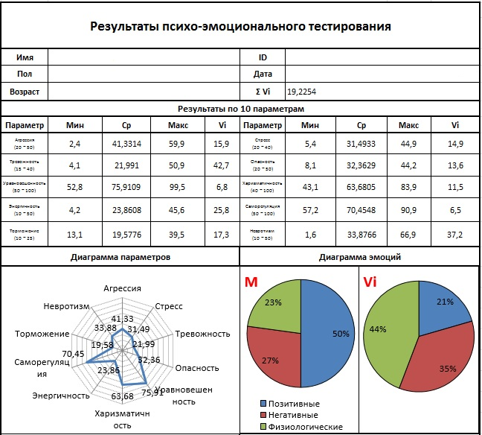
 | M | S | Vi (S/M) | bMin | cMin | bMax | cMax
Агрессия | 41,33 | 6,56 | 15,88 | 20,00 | 2,37 | 50,00 | 59,94
Стресс | 31,49 | 4,68 | 14,86 | 20,00 | 5,35 | 40,00 | 44,86
Тревожность | 21,99 | 9,39 | 42,71 | 15,00 | 4,15 | 40,00 | 50,88
Опасность | 32,36 | 4,40 | 13,59 | 20,00 | 8,08 | 50,00 | 44,20
Уравновешенность | 75,91 | 5,18 | 6,82 | 50,00 | 52,84 | 100,00 | 99,54
Харизматичность | 63,68 | 7,31 | 11,48 | 40,00 | 43,13 | 100,00 | 83,94
Энергичность | 23,86 | 6,16 | 25,82 | 10,00 | 4,18 | 50,00 | 45,63
Саморегуляция | 70,45 | 4,61 | 6,54 | 50,00 | 57,22 | 100,00 | 90,90
Торможение | 19,58 | 3,39 | 17,30 | 10,00 | 13,10 | 25,00 | 39,51
Невротизм | 33,88 | 12,61 | 37,24 | 10,00 | 1,56 | 50,00 | 66,94
Позитивные | 58,48 | 50,0% | 12,67 | 20,5%
Негативные | 31,79465 | 27,2% | 21,7617 | 35,3%
Физиологические | 26,7271 | 22,8% | 27,2706 | 44,2%
Notes:
Полученные результаты целесообразно сопоставить с профилем психофизиологического состояния на момент тестирования. По данным диаграммы эмоций видно, что положительные эмоции (50%) преобладают над отрицательными (27%) и физиологическими (23%). Малая вариабельность (Vi) положительных эмоций свидетельствует о их стойкости на момент проведения тестирования т.е. об общем благожелательном фоне. Подробный анализ эмоционального статуса респондента с техническим образованием это подтверждает: агрессия – 41,33%, стресс 31,49%, тревожность 21,99%, при высокой (выше среднего) уравновешенности – 75,9%.

Slide 16
Общий профиль способов разрешения конфликтов, на базе технологии виброизображения
Пример 2. Респондент с профильным образованием: конфликтолог, политолог
N | % | PA | Способы разрешения конфликта
1 | 100 | УФ | Уничтожение противника физическое (УФ)
2 | 97 | УС | Уничтожение противника социальное (УС)
3 | 64 | ПУ | Подчинение одного другому: прямая угроза (ПУ)
4 | 48 | КЧ | Консенсус частичный (КЧ)
5 | 32 | КФ | Компромисс фактический (КФ)
6 | 24 | БФ | Бегство физическое (БФ)
7 | 23 | ДВ | Делегирование полномочий: внутренний уровень (ДВ)
8 | 17 | БС | Бегство социально-психологическое (БС)
9 | 13 | КП | Консенсус полный (КП)
10 | 8 | КР | Компромисс формальный (КР)
11 | 4 | ПП | Подчинение одного другому: психологическое давление (ПП)
12 | 0 | ДЭ | Делегирование полномочий: уровень эксперта (ДЭ)
- базовый
- профессиональный
Notes:
Рассмотрим еще один пример. Респондент с профильным образованием: конфликтолог, политолог. На общем профиле способов мы видим преобладание параметров: Устранение физическое (100%), устранение социальное (98), Подчинение одного другому: прямая угроза (ПУ) – 63%. Базовые способы разрешения конфликтов преобладают над профессиональными. Сопоставим полученные результаты с профилем сознательных и бессознательных ответов:

Slide 17
Пример 2. Респондент с профильным образованием: конфликтолог, политолог
YN – профиль сознательных ответов
IE – профиль бессознательной (психофизиологической) реакции
Final – общий профиль способов разрешения конфликтов
Notes:
На сознательном (YN) уровне респондент с профильным образованием считает в равной степени допустимым физическое (УФ) или социальное (УС) устранение соперника, как возможного источника конфликтов наряду со стремлением к компромиссу (КФ) или консенсусу (КЧ). На бессознательном уровне (IE) респндент четко отдает предпочтению физическому устранению соперника (УФ), бегству социальному (БС) или физическому (БФ). Как оказалось в биографии данного респондента присутствует опыт работы в силовых структурах, для которых физическое устранение источника конфликта является неотъемлемой частью профессиональной деятельности и категории проф.компетентности. Таким образом произошло слияние профессиональных областей, полярных по способам разрешения конфликтов, что и повлияло на результаты тестирования.

Slide 18
Интерпретация разностного профиля:
Пример 2. Респондент с профильным образованием: конфликтолог, политолог
От 0 до ± 20 = совпадение желаемого и действительного
Notes:
Разностный профиль показывает что, наиболее желаемым, но недоступным способом является дистанцирование по отношению к источнику конфликта, посредством бегства физического (БФ) или социального (БС). Данная тенденция была выявлена у обоих респондентов, с разным профилем образования.
В заключении можно сказать, что как оказалось профиль образования существенным образом не влияет на выбор способов разрешения конфликтов. На бессознательном уровне большинство респондентов предпочитают избегать конфликты, а не разрешать их.

Slide 19
Пожелания вместо заключения: Технология виброизображения в системе образования
Целевая аудитория
дети, подростки
студенты
учителя, профессорско-преподавательский состав student
YN: Как интересно!
IE: Ненавижу школу…
YN: Я ничего не понял
IE: В целом понятно…
YN: Люблю Петрова!
IE: Люблю Петрова…
Назначение:
Диагностика (способностей, нарушений поведения, личности и пр)
Мониторинг (качества образования, навыков, поведения и пр)
YN – сознательная реакция
IE – бессознательная реакция
Notes:
Использование технологии виброизображения открывает широкие возможности ее применения в системе образования. В первую очередь, это диагностика и мониторинг различных составляющих успеха: от способностей до нарушений поведения. В этом отношении ПО VibraMI и PsyAccent – это те программы, которые за счет легкости в эксплуатации и наличия исчерпывающих характеристик (в автоматизированном режиме) могу стать как частью личностного роста (саморазвития) профессорско-преподавательского состава, так и стать помощником в мониторировании успехов подопечных (учениеков, студентов и пр).

Slide 20
Спасибо за внимание!
Николаенко Яна Николаевна,
кандидат психологических наук
www.psymaker.com

